Slide 1
[모바일]
2023.09

Slide 2
목차
01
02
03
04
개요
HOME
메뉴
기능

Slide 3
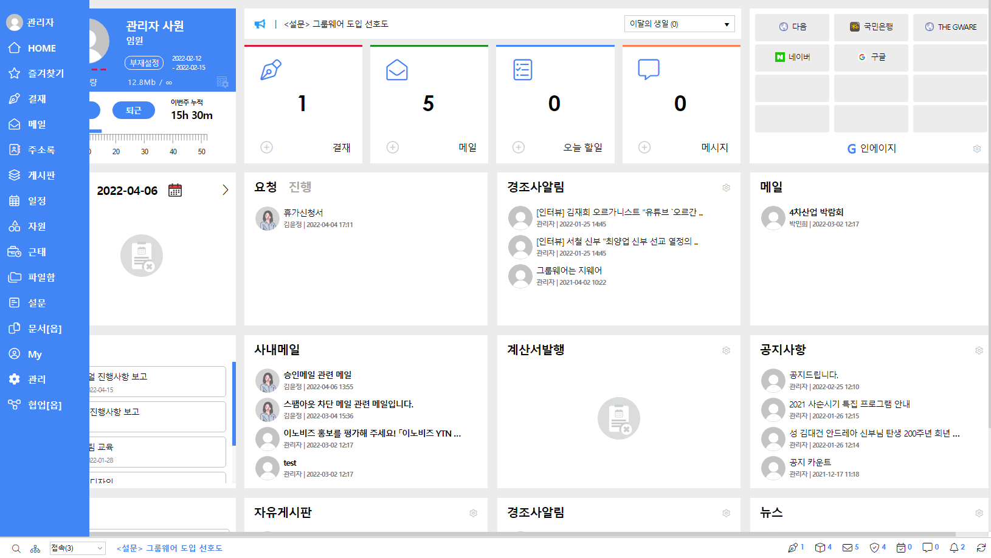
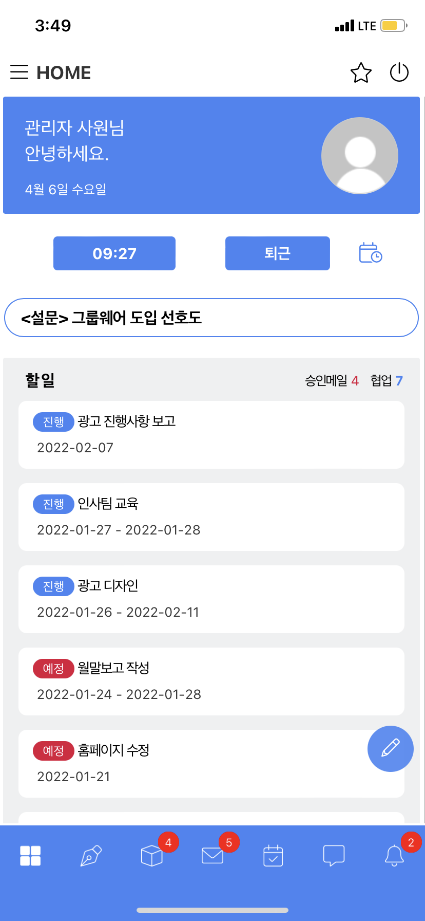
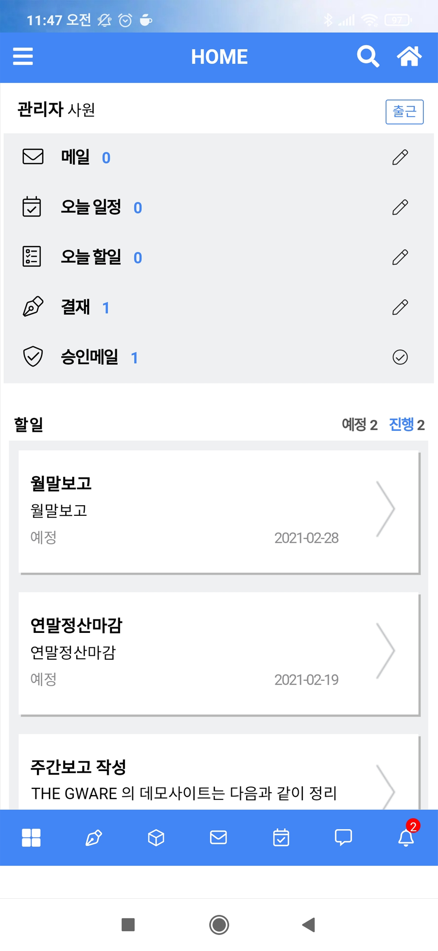
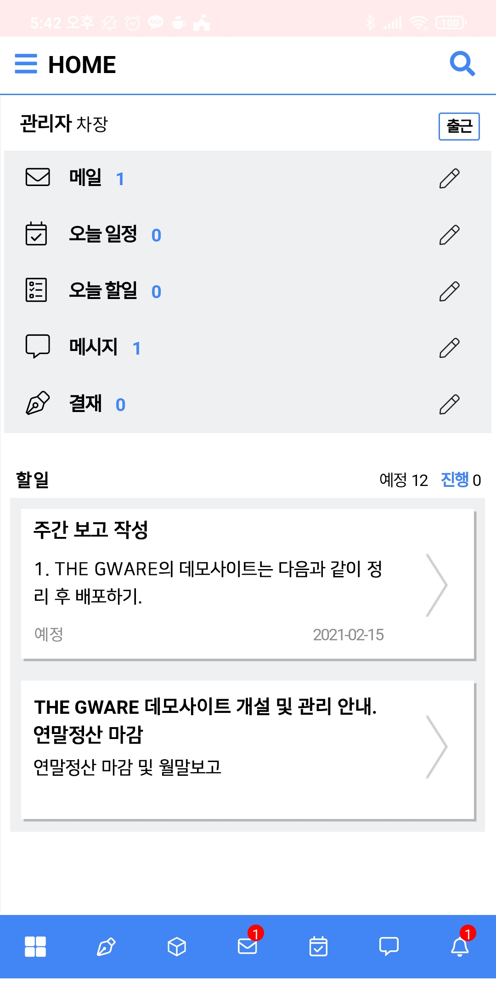
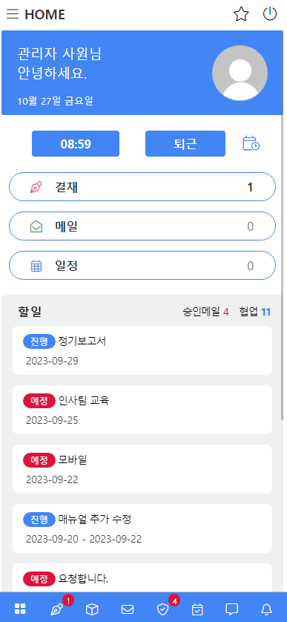
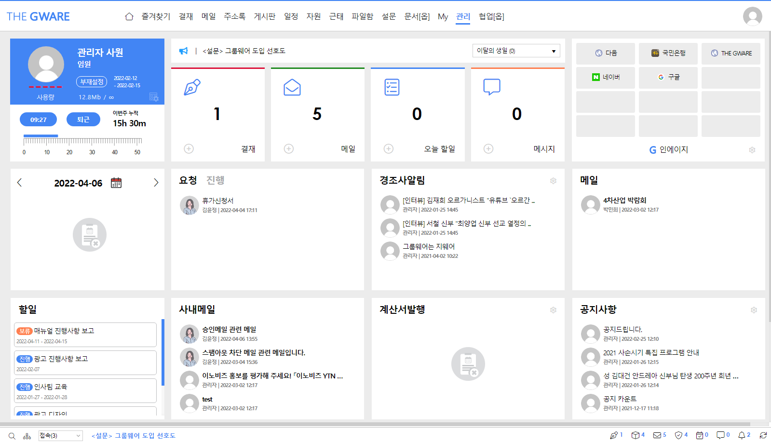
PC와 모바일 앱
PC에서 활용되는 모든 기능과 동일한 업무 환경.
PC와 같은 구성으로 손쉽게 사용
모바일
개요
THE GWARE는 언제 어디서나 빠르고 신속하게 업무공유 및 의사결정이 가능합니다.
Mac 버전
PC 버전
IOS
안드로이드

Slide 4
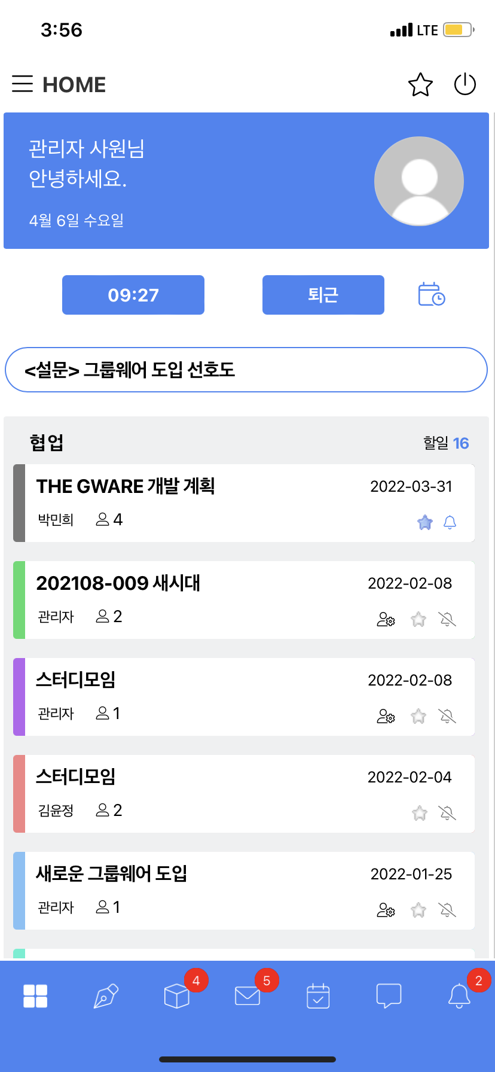
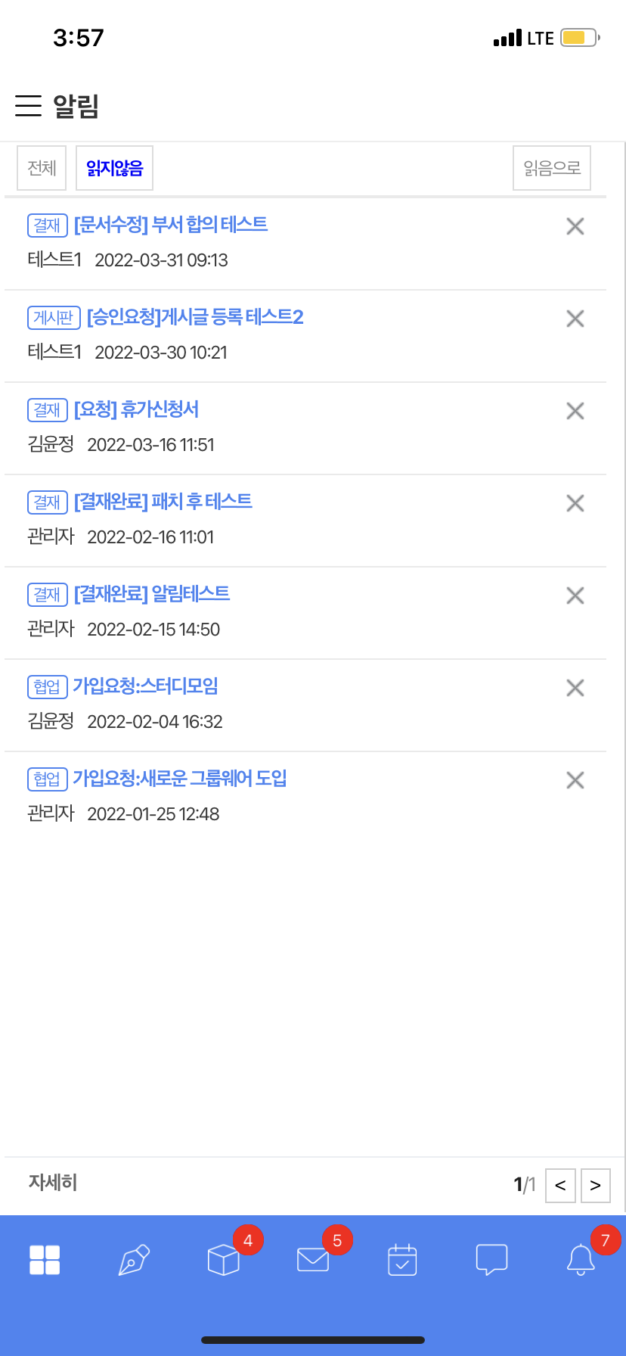
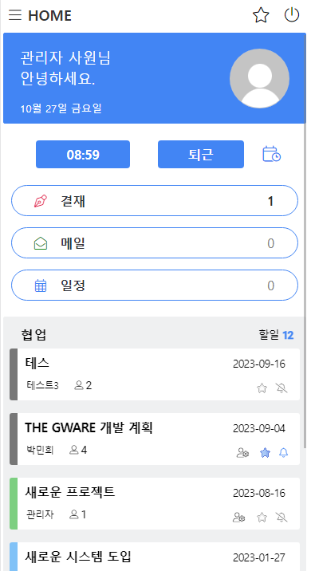
THE GWARE 모바일 > HOME
모바일
오늘의 할 일을 한눈에 확인 가능.
협업을 선택 시 진행중인 프로젝트 확인 가능.
업무가 온 ICON에 알림 PUSH.
HOME
안드로이드 / 아이폰 모두 사용가능
IOS
IOS

Slide 5
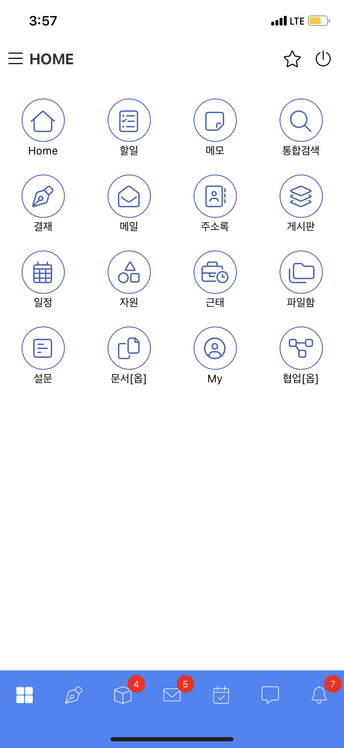
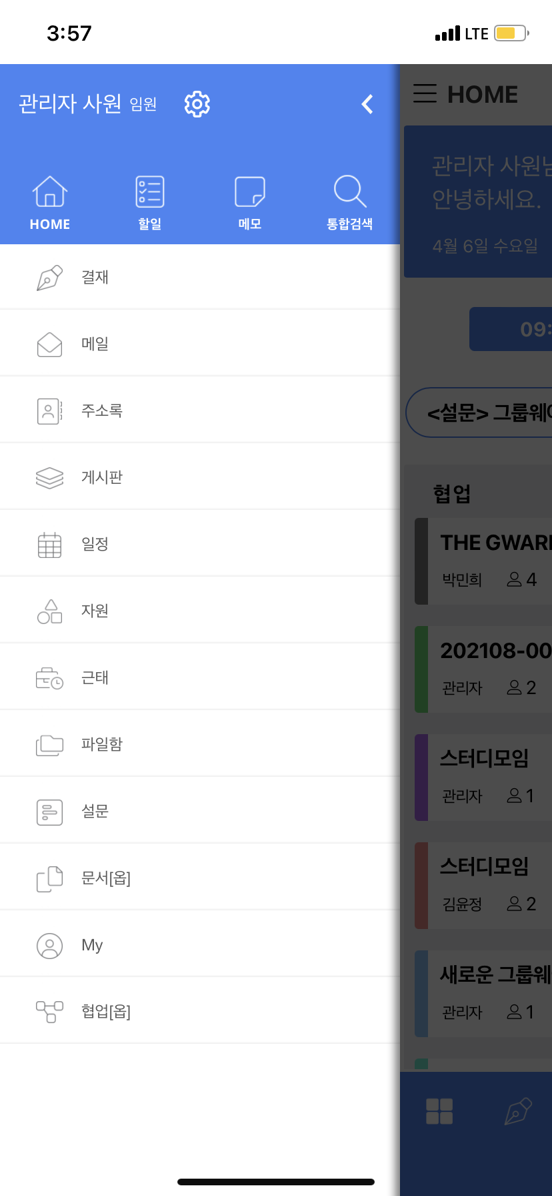
모바일 메뉴
상단 메뉴 : 업무 기능을 선택할 수 있게 제공되어 있다.
하단 메뉴 : 설정, 메모, 검색 및 업무기능이 제공되어 있다.
모바일
메뉴
HOME 화면에서 상단메뉴, 하단메뉴 두가지가 제공됩니다.
HOME
상단 메뉴
하단 메뉴

Slide 6
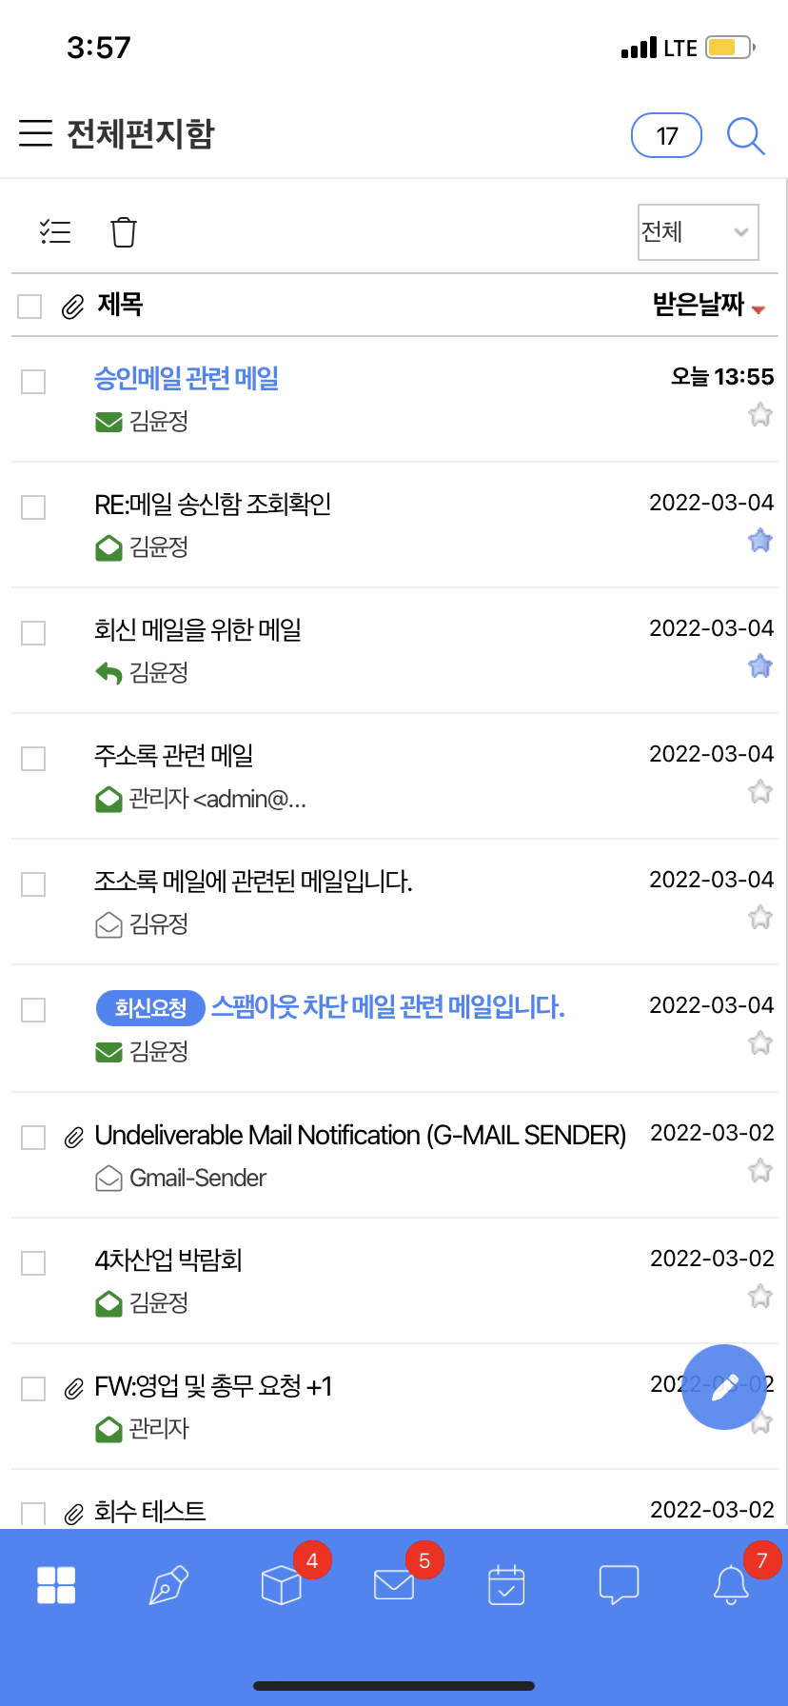
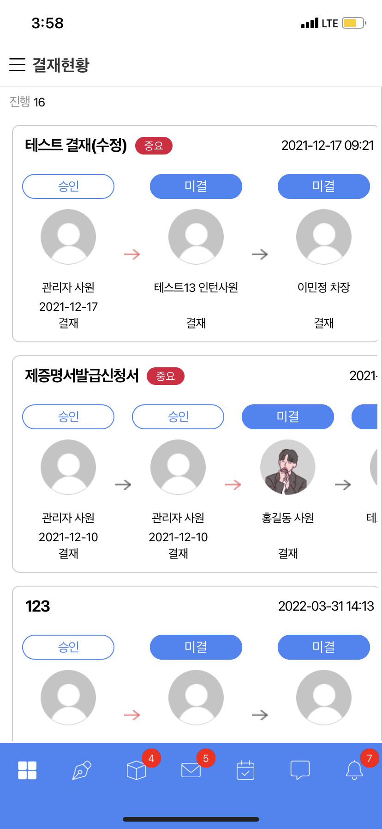
메일
작성/ 조회 / 회신, 전달 / 파일 다운로드, 파일추가
수신자 지정 시 이름으로 / 조직도 지정
모바일
결재
결재하기 (결재의견) / 결재처리함
전체기안함, 예결함, 참조문서함, 회람함
기능
주요기능을 모바일로 편리하게 사용할 수 있는 기능을 제공합니다.
메일
결재

Slide 7
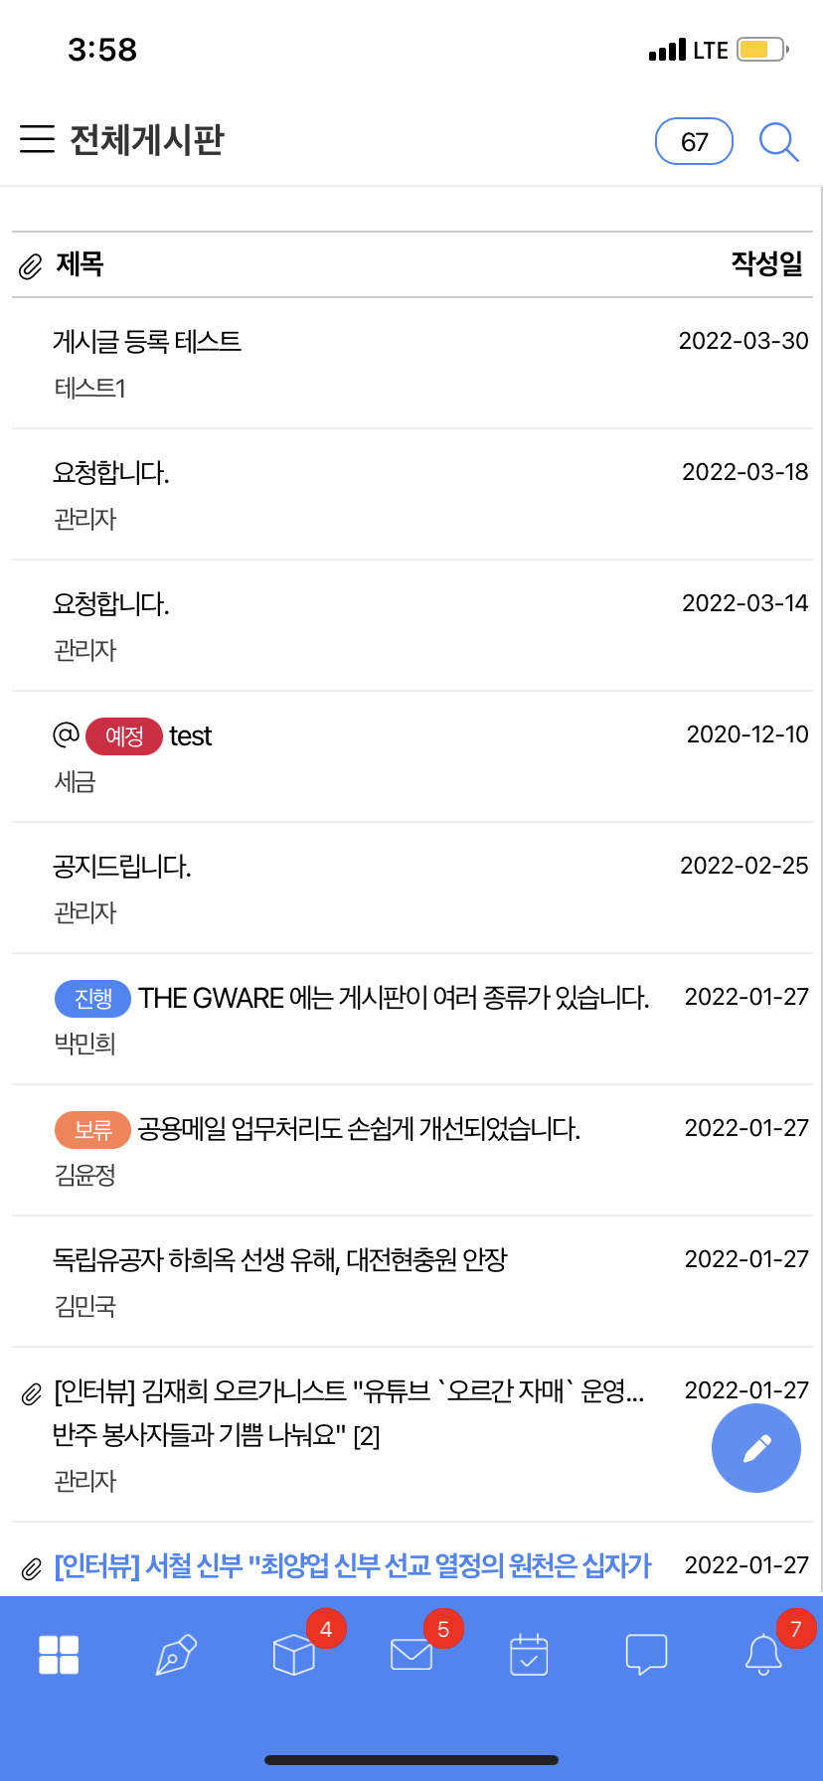
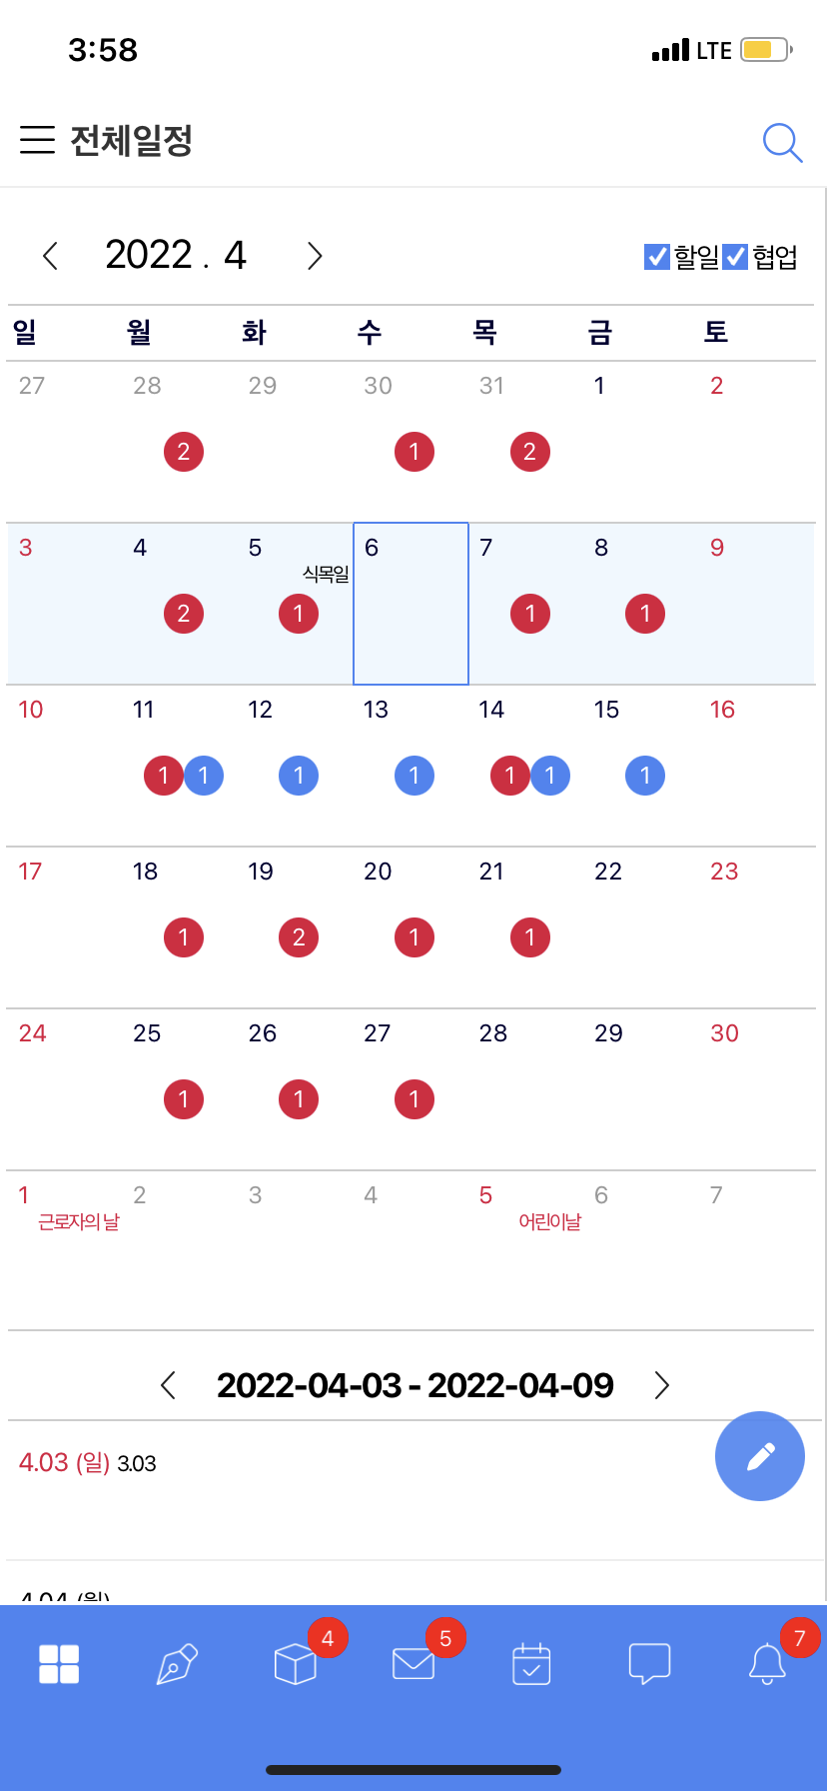
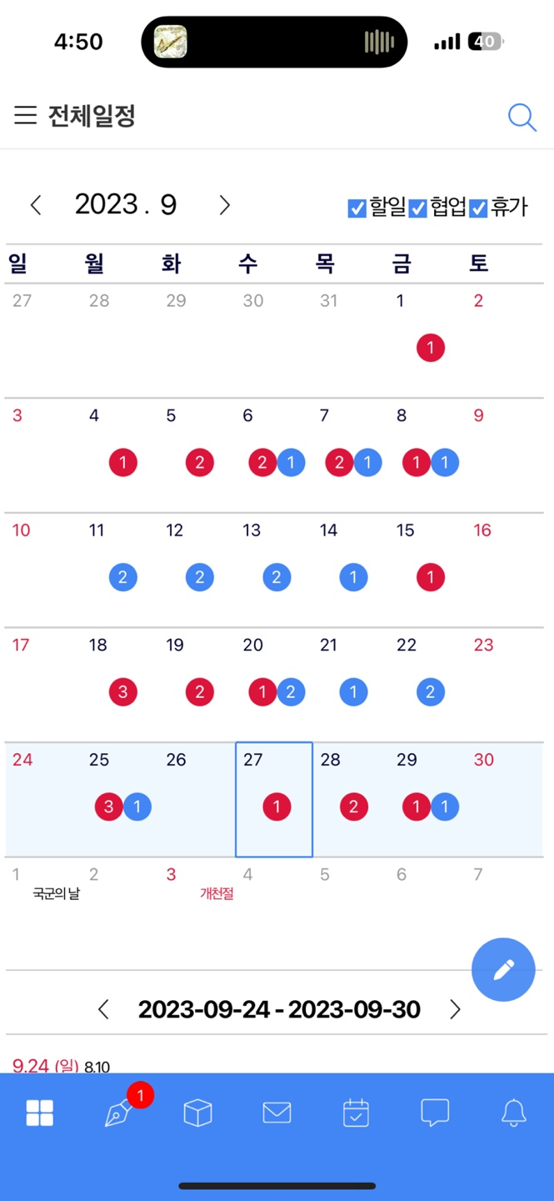
게시판
작성 / 조회 / 답변 / 파일 다운로드, 파일추가
의견 등록 및 알림 대상자 지정
알림글 조회 / 의견 등록(알림)
모바일
일정
작성 / 조회(월간, 주간)
일정에서 할 일 조회 가능
기능
주요기능을 모바일로 편리하게 사용할 수 있는 기능을 제공합니다.
게시판
일정

